Slide 1
Тема: Чеснок есть полезно

Slide 2
Цель: Изучить свойства чеснока и его влияние на здоровье человека
Задачи:
1.Изучение литературы о пользе чеснока
2.Знакомство с витаминами входящими в состав чеснока.
3.Проведение опытов, подтверждающих влияние чеснока на здоровье.

Slide 3
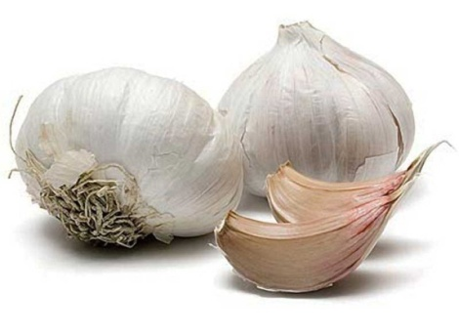
В состав чеснока входят азотистые вещества, натрий, калий, кальций, магний, кремниевая, серная, фосфорная кислоты, витамины С, D, В, эфирные масла.
Витамины
C,D,B
Азотистые вещества
Кремневая, фосфорная,
серная кислоты
Эфирные масла
Минералы
K,Ca,Mg,Na

Slide 4
Мои наблюдения показывают, что употребление чеснока благотворно сказывается на здоровье.
Мою бабушку часто беспокоило высокое давление и она стала употреблять с пищей один зубчик чеснока в течении месяца.
Давление у бабушки стало в норме.

Slide 5
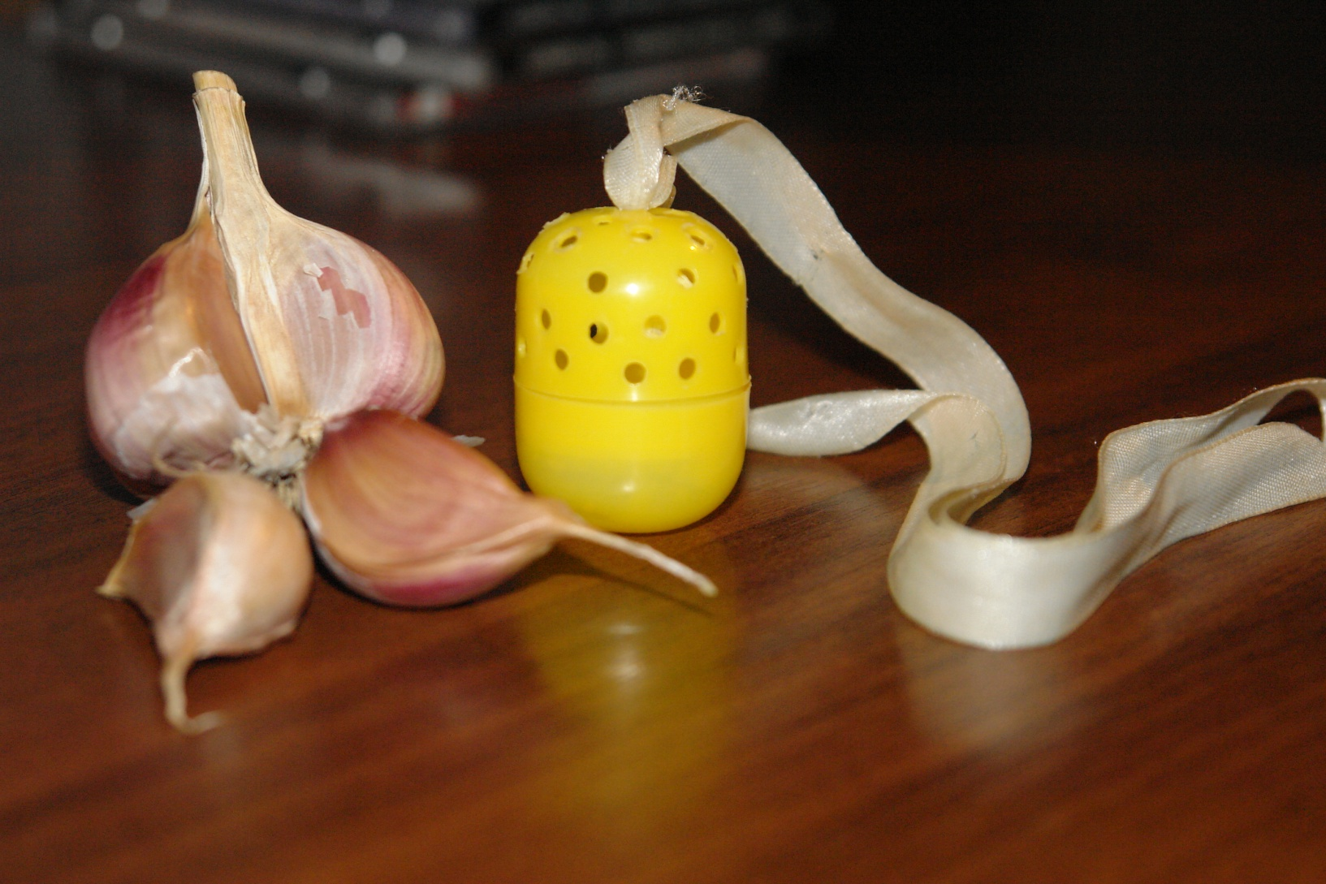
Очень важно, что чеснок очень хорошо укрепляет иммунную систему, чем самым увеличивает способность организма противостоять вредным воздействиям окружающей среды. Чеснок убивает большое число самых разнообразных бактерий. И по этому мы в холодное время года используем домашние ингаляторы.

Slide 6
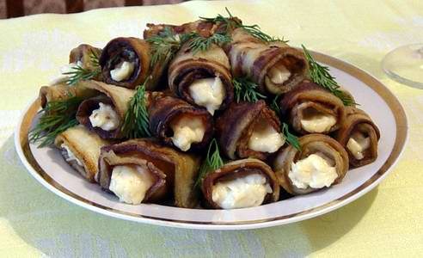
Вкусные блюда из чеснока.
Рецепты с чесноком Имеются достоверные данные о том, что у народов, где в пищу употребляют много чеснока, рак встречается значительно реже. Особенно богат витаминами чеснок тогда, когда он еще совсем молодой и луковица еще не разделена на дольки. Чеснок добавляют в соусы, приправы, маринады, подают к первым и вторым блюдам. Баклажаны с чесноком. Вам понадобится: баклажаны – 500г, чеснок - 5-6 зубчиков, помидоры - 4-5 шт., масло растительное, майонез, соль, сахар, базилик - по вкусу. Способ приготовления. Баклажаны (лучше брать некрупные молодые плоды), нарезать кружочками, засыпать солью и дать постоять примерно 1 час, пока они не пустят сок. После этого ломтики баклажанов промыть и обжарить на сильно разогретом масле до золотистого цвета. Баклажаны сложить в термостойкую форму, посыпать толченным с солью и базиликом чесноком и выложить сверху кружочки помидоров. Залить майонезом и запекать в духовке.

Slide 7
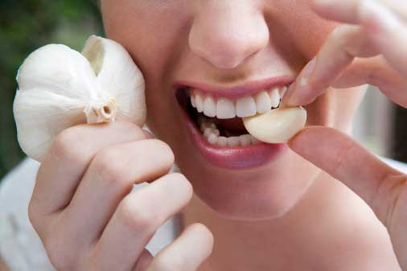
Полезные свойства чеснока широко известны. Но у такого сильнодействующего средства есть и противопоказания. К примеру, чеснок нельзя ни в коем случае есть людям с гемофилией – «царской болезнью». Ведь он обладает способностью разжижать кровь. Чеснок лучше не есть во время беременности, и нельзя добавлять чеснок в пищу во время кормления грудью поскольку в молоке может появиться специфичный аромат и привкус, что может не понравиться малышу. Также нельзя есть чеснок при гастрите с повышенной кислотностью и при обострениях заболеваний ЖКТ, при эпилепсии и панкреатите, при нефрите и нефрозе. Противопоказанием к употреблению чеснока является обостренная язвенная болезнь желудка и двенадцатиперстной кишки, а также острый гломерулонефрит ( заболевание почек). Кроме этого, чеснок может стать причиной несварения.

Slide 8
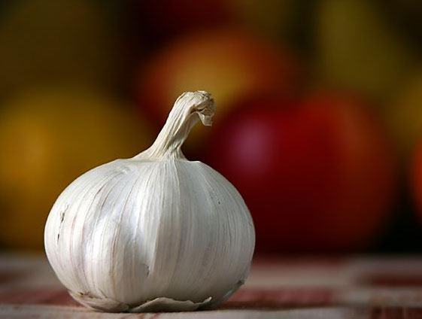
Вывод: Чеснок полезно употреблять в пищу. Он богат витаминами и помогает нашему организму бороться с многими заболеваниями.

Slide 9
Благодарим за внимание

